Slide 1

Частное учреждение профессионального образования
«Высшая школа предпринимательства»
ДИПЛОМНЫЙ ПРОЕКТ
Портал рабочих задач для команд
второй линии технической поддержки
Специальность 09.02.07 «Информационные системы и программирование»
Выполнил студент: Воробьёв Роман Алексеевич
Научный руководитель: Смирнов Сергей Игоревич
Частное учреждение профессионального образования «Высшая школа предпринимательства»
Тверь · 2026

Slide 2
ВВЕДЕНИЕ
Актуальность
Вторая линия поддержки решает то, с чем не справилась первая: сбои сервера, ошибки в базе данных, инфраструктурные проблемы. Это требует более глубокой работы с заявкой, чем простой ответ клиенту. Готовых инструментов под такую специфику на рынке немного.
Критерий | Jira / Zendesk / Яндекс.Трекер | Мой проект
Сквозной процесс «заявка → задача» | Частично или отсутствует | Полностью покрыт
Клиентский портал + внутренний инструмент | Отдельные продукты или нет вовсе | Два интерфейса на одной базе
Ориентация на профиль 2ЛТП | Нет | Спроектировано под профиль
Развёртывание on-premise | Ограничено или нет | Docker, одна команда
«Портал 2ЛТП» — веб-платформа для команд второй линии технической поддержки
2 / 13

Slide 3
ВВЕДЕНИЕ
Цель и задачи проекта
ЦЕЛЬ
Разработать веб-платформу для управления рабочими задачами команд 2ЛТП, обеспечивающую сквозной процесс — от приёма заявки клиента до её закрытия через внутреннюю задачу с подзадачами и уведомлениями.
1
Проанализировать работу команд 2ЛТП и существующие решения, выделить требования
2
Сформировать ролевую модель и спроектировать схему реляционной БД
3
Составить стек разработки и требования к безопасности платформы
4
Реализовать серверную часть: FastAPI, PostgreSQL, Celery, WebSocket
5
Разработать два интерфейса на React — внутренний и клиентский
6
Подготовить документацию о развёртыванию в Docker и открытый репозиторий
«Портал 2ЛТП» — веб-платформа для команд второй линии технической поддержки
3 / 13

Slide 4
ПРОЕКТИРОВАНИЕ
Ролевая модель: пять ролей, разные сценарии
К
И
Т
М
А
Клиент
Инженер
Тимлид
Менеджер
Администратор
Создаёт обращения, видит только свои заявки и статус
«Мои задачи», смена статуса, прикрепление файлов
Доска-задач команды, декомпозиция на подзадачи
Принимает обращения, ставит задачи командам
Управление У.З. пользователей, команды, журнал аудита
Принцип разграничения доступа
Матрица прав строится проверками вокруг ролей на стороне сервера (двухуровневая проверка) и определяет состав меню на клиенте. Клиент видит только свои обращения; внутреннюю «кухню» команды клиенту недоступна.
«Портал 2ЛТП» — веб-платформа для команд второй линии технической поддержки
4 / 13

Slide 5

ПРОЕКТИРОВАНИЕ
Архитектура и стек технологий
Четырёхслойная серверная архитектура: Фронтенд → бекенд сервисы → модели и данные
Клиент / Браузер
FastAPI + Uvicorn
PostgreSQL · Redis
Celery worker + beat
Уровень | Технологии
Серверная часть | Python · FastAPI · Uvicorn (асинхронно)
База данных | PostgreSQL 15 · SQLAlchemy 2.0 (async) · Alembic
Фоновые задачи | Celery · Redis (брокер + rate-limit storage)
Реальное время | WebSocket — мгновенная доставка уведомлений
Клиентская часть | React 18 · TypeScript
Контейнеризация | Docker
«Портал 2ЛТП» — веб-платформа для команд второй линии технической поддержки
5 / 13

Slide 6
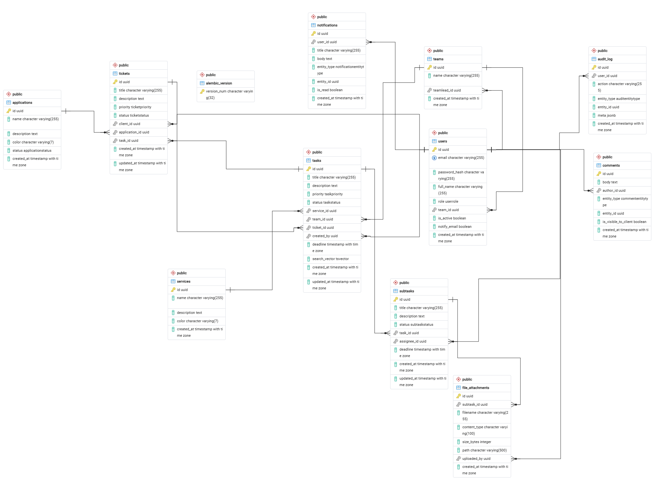
Логическая модель данных (ER)
6 / 13

Slide 7
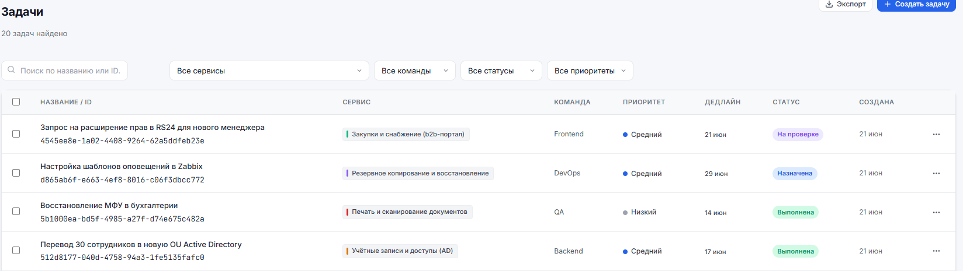
РЕЗУЛЬТАТЫ
Пользовательские интерфейсы
Менеджер — Экран создания и редактирования задач
«Портал 2ЛТП» — веб-платформа для команд второй линии технической поддержки
7 / 13

Slide 8
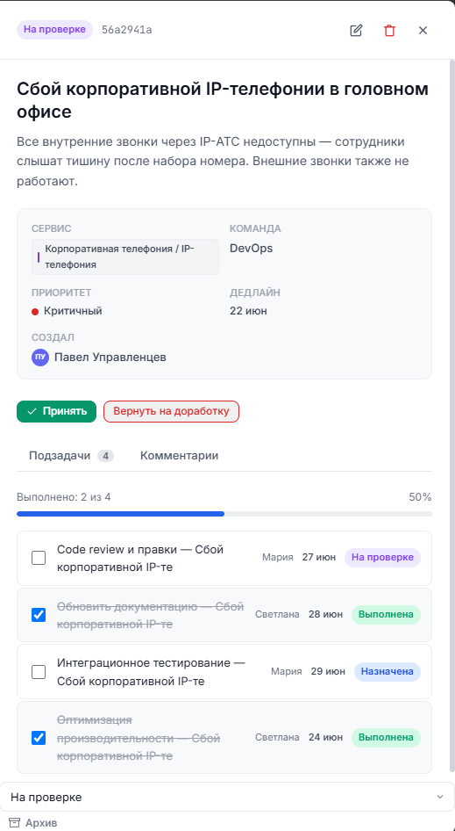
Тимлид — Процесс работы с задачей

Slide 9
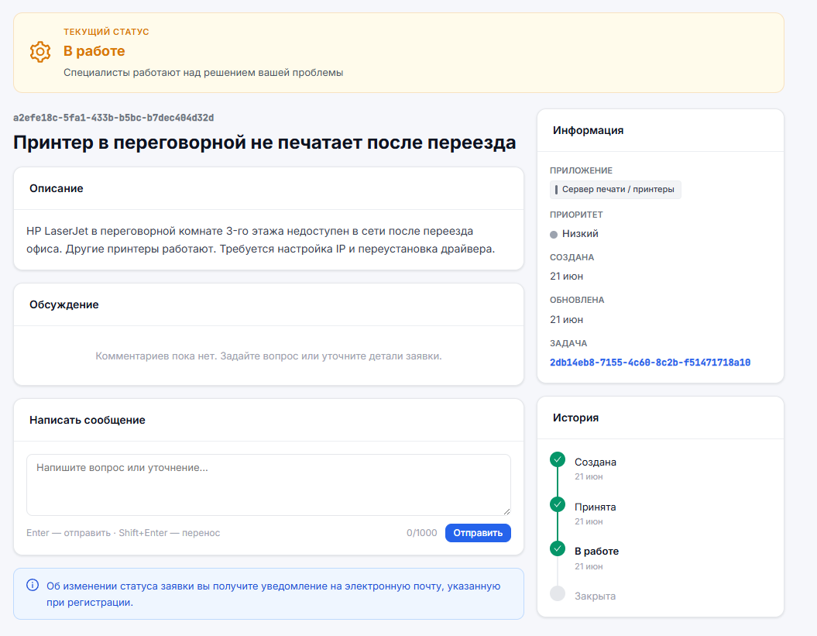
Клиент — карточка обращения и статус

Slide 10






РЕАЛИЗАЦИЯ
Защита данных и контроль доступа
Хеширование паролей
JWT-токены
Двухуровневая проверка прав
bcrypt
Access, refresh; оба в httpOnly-куках
Зависимости FastAPI на сервере + защищённые маршруты на клиенте
Валидация и схемы вывода
Ограничение частоты запросов
Журнал аудита
Pydantic не пропускает «лишние» поля модели в ответ клиенту
Rate limiting на Redis защищает от перегрузки и подбора паролей
Каждое значимое действие — с автором, временем и метаданными JSONB
«Портал 2ЛТП» — веб-платформа для команд второй линии технической поддержки
10 / 13

Slide 11
ЗАКЛЮЧЕНИЕ
Достигнутые результаты
Поставленная задача | Результат
Анализ предметной области и аналогов | Выявлены пробелы рыночных решений, сформированы требования
Ролевая модель и схема БД | 5 ролей с матрицей прав · 11 таблиц со связями и индексами
Серверная часть | FastAPI + PostgreSQL + Celery + Redis + WebSocket
Два интерфейса на React | Внутренний портал (плотный) и клиентский (минималистичный)
Требования безопасности | bcrypt, JWT в httpOnly-куках, rate limiting, журнал аудита
Документация и развёртывание | Docker compose одной командой, README, демо-данные
«Портал 2ЛТП» — веб-платформа для команд второй линии технической поддержки
11 / 13

Slide 12
Спасибо за внимание!
«Портал 2ЛТП» — Воробьёв Роман Алексеевич· ЧУПО «ВШП» · Тверь, 2026

Slide 13






МАТЕРИАЛЫ ПРОЕКТА
Исходный код проекта
Исходный код · GitHub
Дизайн · Figma
Демо-приложение
github.com/Bibuk/2ltp
http://62.113.110.228:3001/
https://www.figma.com/design/HARy0qPnZwwx5q8SgF5AGb/%D0%9F%D0%BE%D1%80%D1%82%D0%B0%D0%BB-2%D0%9B%D0%A2%D0%9F-%E2%80%94-%D0%94%D0%B8%D0%B7%D0%B0%D0%B9%D0%BD?t=hE2DZTZ99EjhxZkr-0
client@2ltp.ru
Client123!
«Портал 2ЛТП» — веб-платформа для команд второй линии технической поддержки
13 / 13

